Slide 1







新业态就业创业专项工程
电商营销推广
策略
汇报人：XXX

Slide 2

电商营销推广概述
电商营销推广基础理论
主流电商推广渠道
西藏特色产品营销策略
推广数据分析与优化
创业项目实战案例
目录
contents

Slide 3

01
电商营销推广概述

Slide 4


新业态下电商营销的定义与特点
技术驱动性
新业态电商营销高度依赖大数据、人工智能和社交媒体算法，通过精准的用户画像和行为分析实现个性化推荐，提升转化率。例如，直播电商结合实时互动与算法推荐，重构了传统消费场景。
渠道多元化
区别于传统单一平台，新业态电商涵盖社交电商（如微信小程序）、短视频平台（如抖音）、社区团购等多种渠道，形成全域流量矩阵，触达更广泛的消费者群体。
内容为王
营销重心从产品功能转向内容创作，通过短视频、图文测评、KOL种草等形式增强用户粘性，例如“故事化营销”通过情感共鸣提升品牌忠诚度。

Slide 5
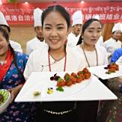
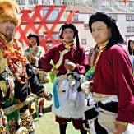

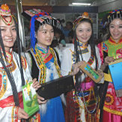
西藏地区电商发展现状分析
基础设施短板
特色资源未充分开发
受限于物流网络覆盖不足和冷链技术薄弱，西藏生鲜农产品上行困难，导致电商交易规模增速低于全国平均水平，亟需建设区域性仓储中心。
藏药、手工艺品、高原特产等具有独特文化价值，但缺乏标准化生产和品牌包装，电商转化率低，需结合非遗IP打造差异化商品。
感谢您下载包图网平台上提供的PPT作品，为了您和包图网以及原创作者的利益，请勿复制、传播、销售，否则将承担法律责任！包图网将对作品进行维权，按照传播下载次数进行十倍的索取赔偿！
ibaotu.com
数字鸿沟显著
政策扶持力度大
农牧区互联网普及率仅40%，部分县域仍以现金交易为主，需通过“电商服务站+移动支付”下沉模式突破最后一公里障碍。
西藏政府推出“互联网+高原特色产业”专项补贴，包括物流补贴、电商培训等，但大学生创业者对政策知晓率不足，资源利用率低。

Slide 6



电商营销对大学生创业的价值
低成本启动优势
相比实体店，电商创业无需高额租金和库存压力，大学生可通过一件代发、无货源模式降低初期投入，例如利用拼多多或1688供应链快速试错。
技能复合型成长
电商运营涉及视觉设计、数据分析、客户管理等多项技能，能全面提升大学生的数字素养，为其未来职业发展提供跨界竞争力。
区域经济带动效应
大学生通过电商推广西藏特产（如松茸、牦牛肉），既能实现个人创业收益，又能促进本地产业链升级，形成“创业-就业-产业”良性循环。

Slide 7
02
电商营销推广基础理论

Slide 8
AIDA消费者行为模型
注意力吸引（Attention）
通过精准的标题设计、视觉冲击力强的图片或视频内容，在信息爆炸的环境中快速抓住目标受众的眼球，例如使用热点话题、悬念式标题或高对比度配色方案。
兴趣激发（Interest）
在吸引注意后，需通过产品核心卖点展示、场景化解决方案或用户痛点分析，深化消费者对内容的停留与探索意愿，比如用数据对比突出产品优势。
欲望建立（Desire）
通过限时折扣、KOL背书、用户案例展示等方式，刺激消费者的占有欲和购买冲动，例如直播间设置"仅剩XX件"的紧迫感提示。
行动促成（Action）
优化购买路径的便捷性，包括一键下单、多支付方式支持、运费险保障等降低决策门槛的设计，配合明确的CTA（行动号召）按钮引导转化。

Slide 9
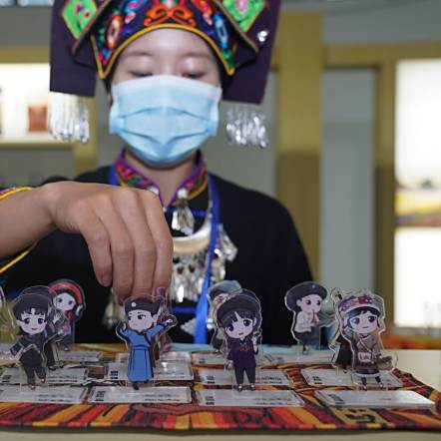
STP市场定位理论
市场细分（Segmentation）
根据地理、人口、行为、心理等维度划分客群，例如针对西藏市场可聚焦农牧产品买家、旅游文化爱好者、本地生活服务需求者三类核心人群。
目标选择（Targeting）
评估各细分市场的规模、增长性和竞争态势，优先选择与地区资源禀赋匹配的领域，如西藏特色手工艺品、高原农副产品等差异化赛道。
定位确立（Positioning）
通过独特的价值主张建立认知差异，比如将冬虫夏草定位为"海拔4500米以上的生命奇迹"，强化产地稀缺性和品质壁垒。

Slide 10
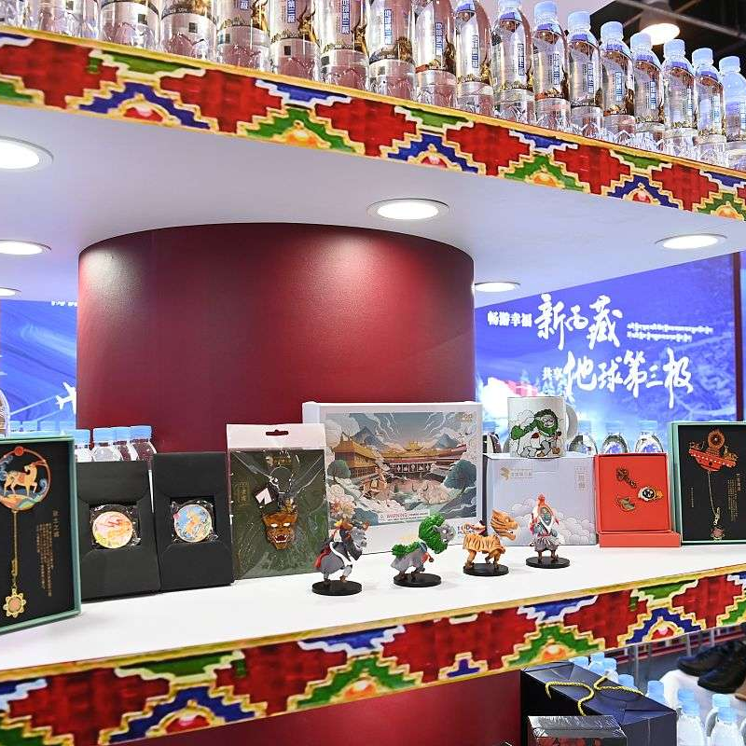
4P与4C营销组合策略
产品策略（Product）
价格策略（Price）
开发符合藏族文化特色的电商产品线，如唐卡数字藏品、青稞健康食品等，注重包装设计的文化符号植入和实用功能结合。
采用渗透定价打开市场后阶梯式提价，或运用"高原珍品"的高价值认知实施溢价策略，同步设置会员等级折扣体系。
渠道策略（Place）
传播策略（Promotion）
构建"抖音小店+微信私域+本地生活服务平台"的全渠道矩阵，特别强化冷链物流解决方案以保障生鲜产品配送。
结合藏历节日策划事件营销，联动当地旅游景点开展"打卡送优惠券"活动，利用短视频挑战赛实现裂变传播。

Slide 11
03
主流电商推广渠道

Slide 12
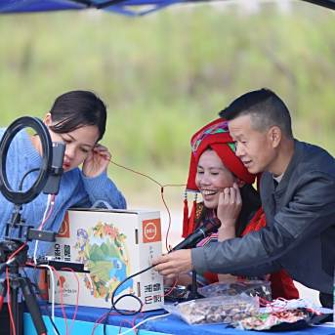
社交电商平台运营（抖音/快手）
直播带货技巧
培训学员掌握直播脚本设计、场景搭建、互动话术等核心技能，重点突出高原产品“原生态”“稀缺性”卖点。建议采用“产地直播”模式，在牧场或青稞田间实时展示产品生产环境，增强消费者信任感。
短视频内容策划
结合西藏文旅特色，制作高原风光、非遗技艺展示、农牧产品溯源等垂直领域内容，通过算法推荐精准触达目标用户群体，提升账号权重和转化率。例如，可设计“藏地手工艺人一日纪实”系列短视频，植入牦牛绒制品购买链接。
达人矩阵搭建
联动本地文旅博主、美食探店账号形成传播矩阵，通过“达人种草+素人测评”组合营销。可建立西藏大学生主播联盟，共享平台流量扶持政策，如快手“幸福乡村带头人”计划。

Slide 13
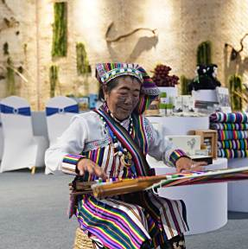

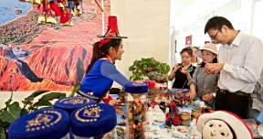
跨境电商平台实操（亚马逊/Shopee）
01
选品策略优化
02
海外仓储布局
针对欧美市场偏好，筛选藏香、唐卡衍生品等具有文化差异化的商品，注重产品认证（如有机认证、非遗标识），规避宗教文化敏感元素。建议采用“轻小件优先”原则降低物流成本。
讲解如何利用成都等枢纽城市的保税仓进行中转，解决西藏跨境物流时效难题。可演示通过Shopee“SLS物流服务”实现东南亚市场72小时达的具体操作流程。
03
本土化运营
04
合规化运营
培训多语言Listing撰写技巧，重点指导产品页面的文化语境转换。例如，将藏药浴包重新定位为“喜马拉雅草本SPA套装”，符合海外消费者健康养生需求。
详解FDA、CE等国际认证获取路径，分析跨境电商税务筹划（如VAT注册），建立知识产权保护机制，避免牦牛绒制品设计被抄袭侵权。

Slide 14
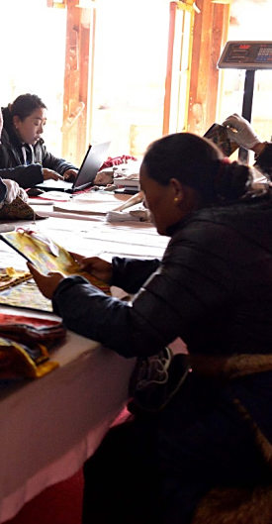
私域流量构建（微信生态）
社群分层运营
小程序商城搭建
裂变增长模型
设计“高原臻品会员制”，按消费频次划分普通群/VIP群，定期推送限时秒杀、新品预售等专属福利。例如针对高端客户群开展“藏历新年礼盒”定制服务。
教学使用有赞等SaaS工具快速创建品牌小程序，集成“AR试穿唐卡”“青稞食谱互动”等特色功能，提升用户停留时长。重点讲解如何打通公众号内容与商品页的跳转路径。
设计“老带新赠牦牛肉干”“打卡返现”等社交裂变活动，利用西藏旅游热点制造传播话题。可结合微信支付分功能建立信用消费体系，提升复购率。

Slide 15
04
西藏特色产品营销策略

Slide 16
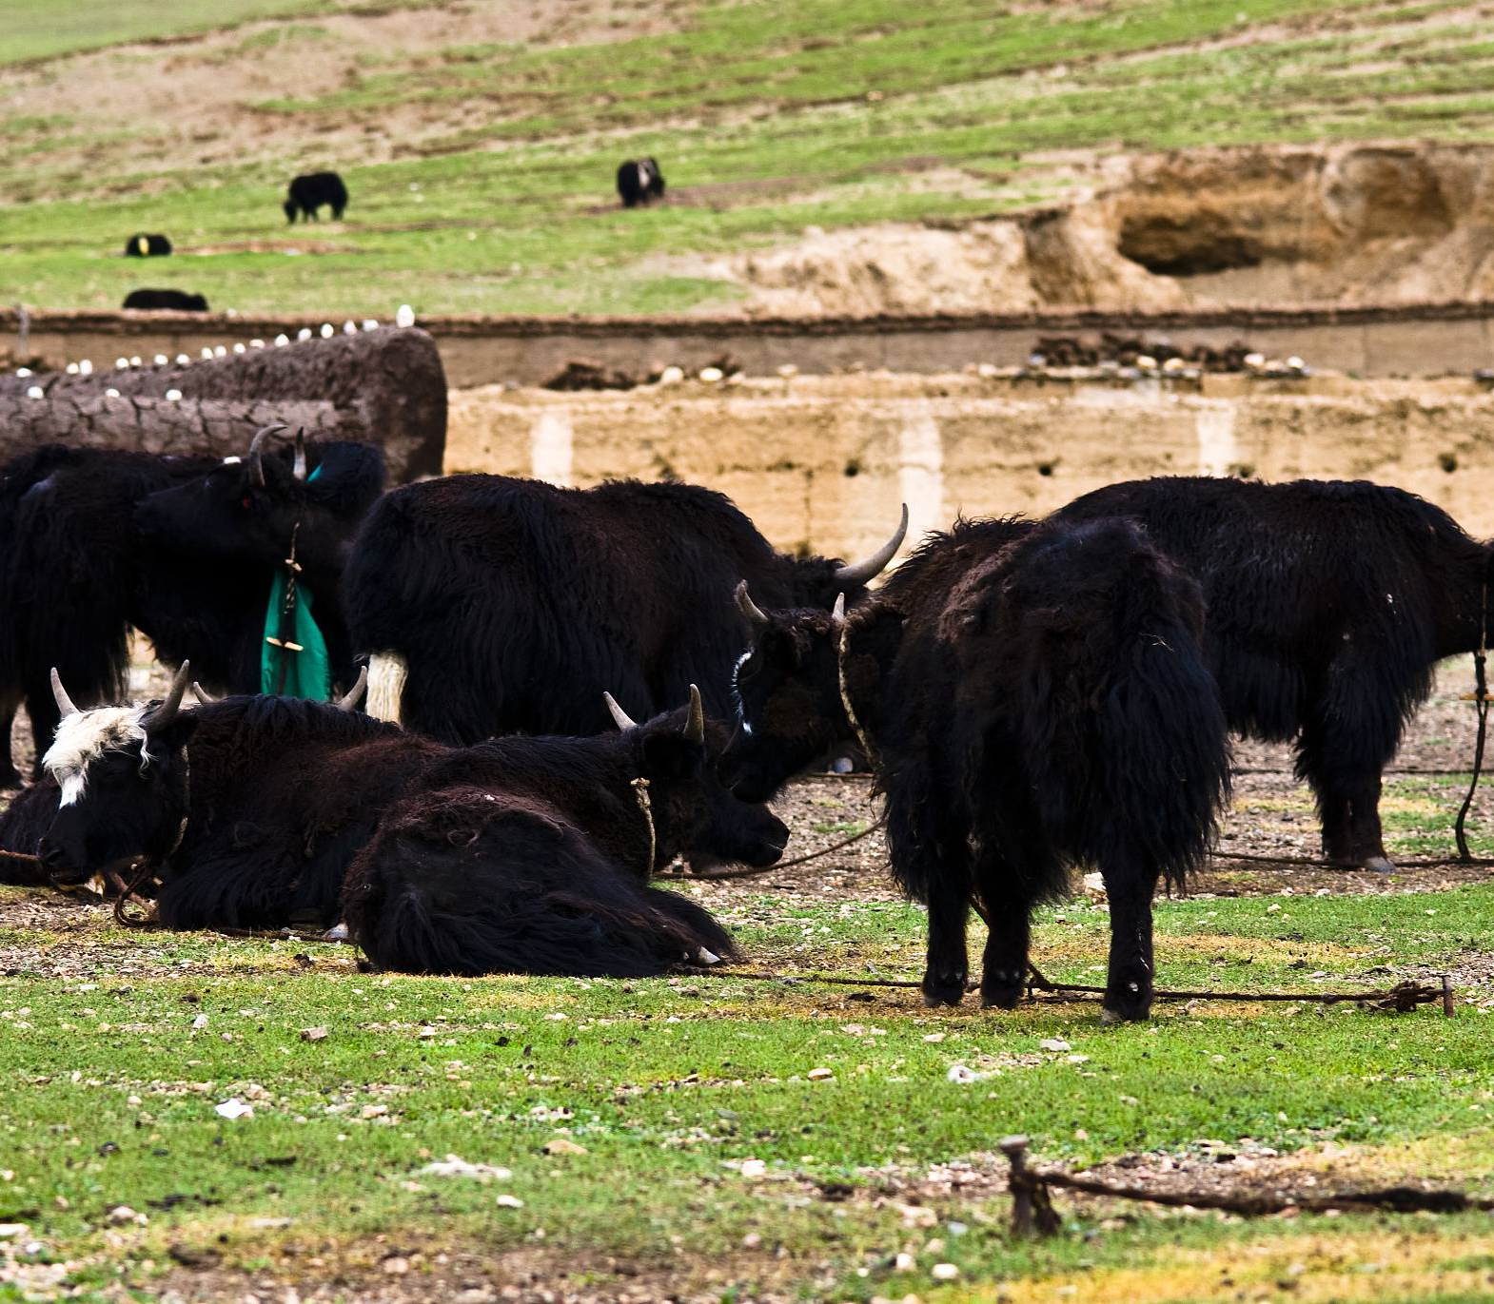
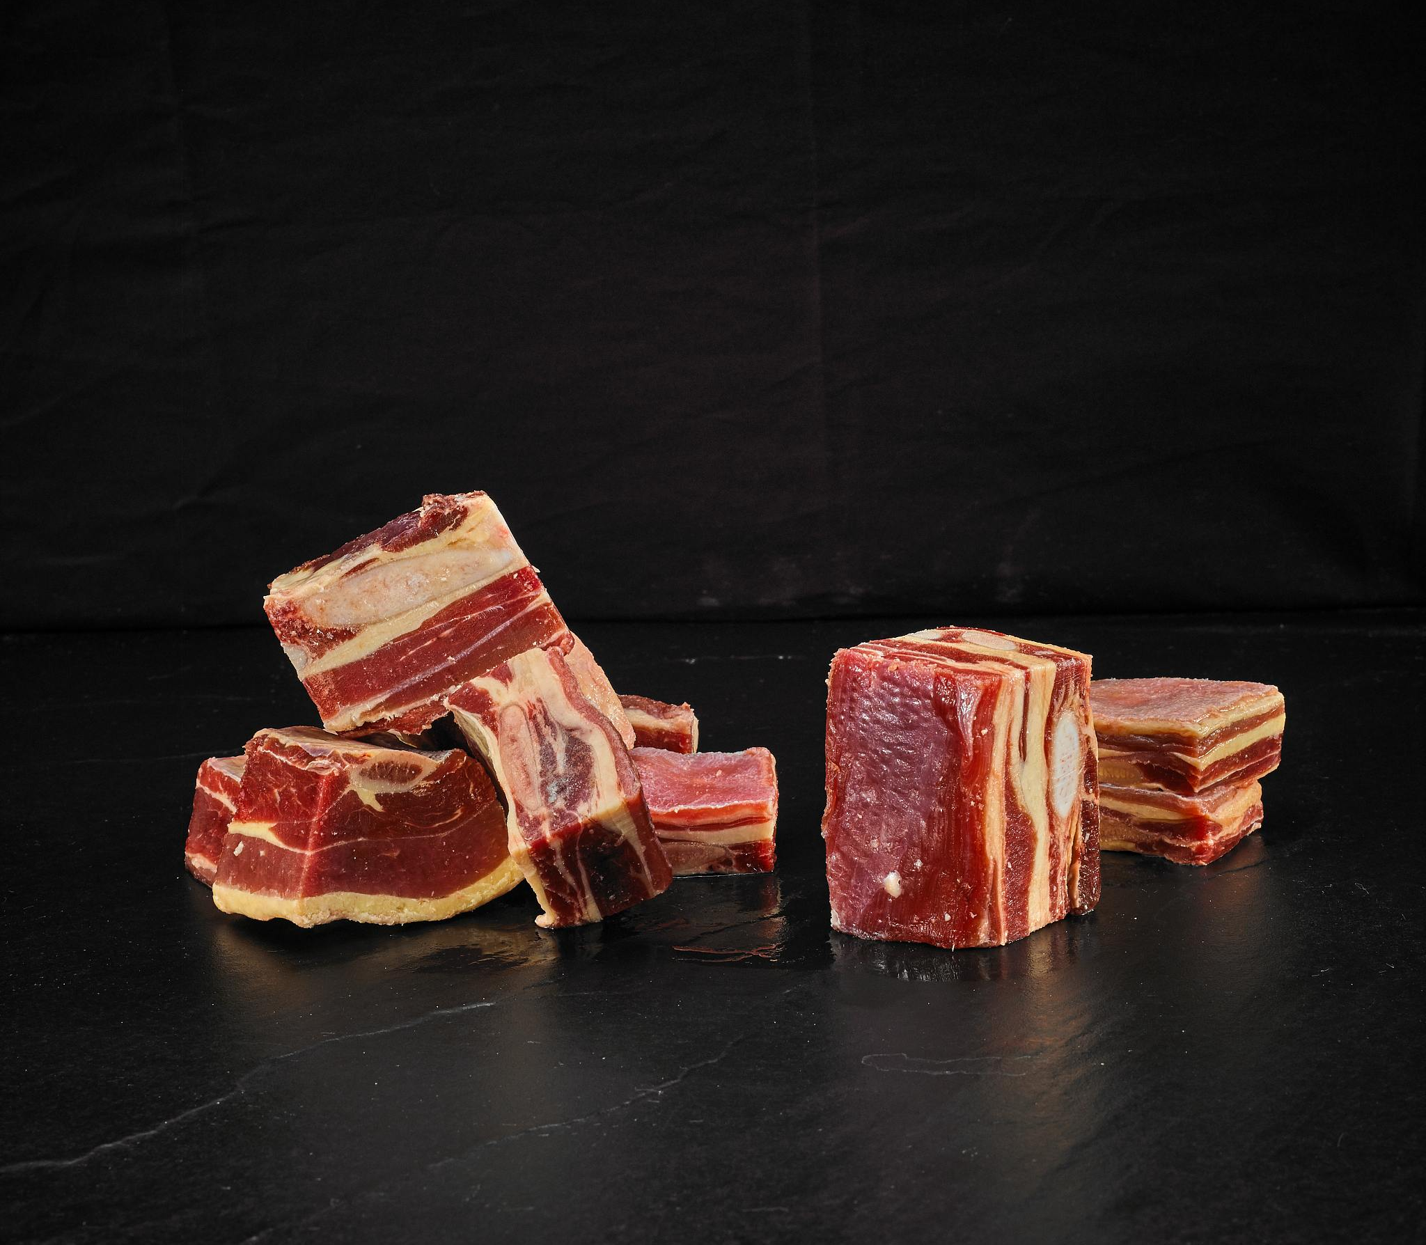
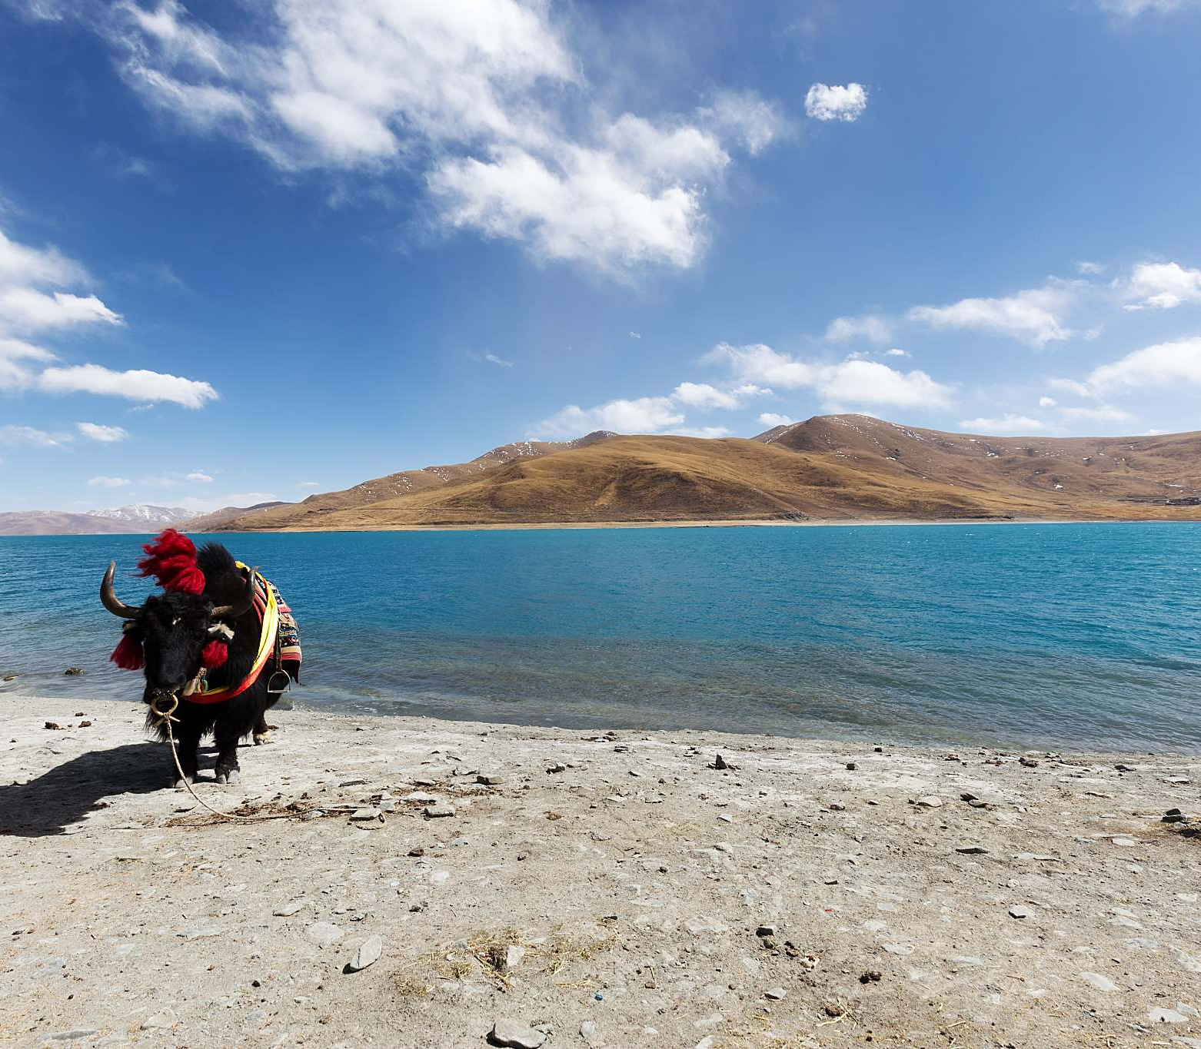
高原特产差异化定位
生态稀缺性价值挖掘
针对冬虫夏草、藏香猪等高原特产，突出"海拔3500米以上纯净环境孕育""年产量不足10吨"等稀缺属性，通过SGS有机认证、微量元素检测报告等构建品质壁垒，与普通农产品形成鲜明区隔。
功能性卖点科学提炼
联合西藏农科院发布《高原牦牛乳制品营养白皮书》，量化其蛋白质含量（≥4.2g/100ml）、共轭亚油酸（CLA）含量等核心指标，用实验室数据支撑"天然营养库"的产品定位。
消费场景精准卡位
将松茸定位为"米其林餐厅指定食材"，藏香鸡蛋打造"婴幼儿辅食专供"标签，通过场景化定位实现价格带突破，避免陷入初级农产品价格战。

Slide 17
民族文化IP打造方法
非遗技艺可视化包装
节庆IP商业化开发
01
02
为易贡藏刀设计"千年锻打技艺"AR扫描功能，消费者可通过手机观看非遗传承人锻造过程；唐卡元素提取为产品纹样，在藏香包装上形成系列文化符号。
系统梳理望果节、雪顿节等传统节日，开发"藏历新年礼盒"系列，内含青稞饼干、酥油茶粉等组合产品，配套转经筒形包装和电子祝福卡，实现文化溢价。
KOL矩阵分层运营
数字藏品创新应用
03
04
培育"藏族阿佳厨房"等乡土达人负责内容种草，邀请"西藏人文地理"等权威媒体背书文化价值，形成从民间传播到专业解读的立体传播链。
联合区块链平台发行限量版"格萨尔王史诗"数字藏品，购买实体藏香赠送NFT权益，吸引Z世代消费者关注传统文化衍生品。

Slide 18
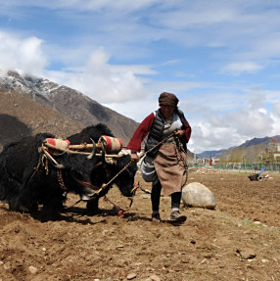
地域品牌故事化传播
地理标志叙事体系构建
以"世界屋脊的馈赠"为核心概念，制作《藏地物产志》系列微纪录片，每期聚焦1个产区（如林芝松茸、岗巴羊），通过牧民访谈、航拍景观呈现"山水孕育"的品牌故事。
用户体验沉浸式设计
开发"云端牧场"慢直播，消费者可24小时观看放养牦牛实况；定制藏文祝福刻字服务，在包装上手写"扎西德勒"等祝福语增强情感连接。
跨界联名破圈传播
与户外品牌合作推出"转山者补给包"，内含高能量牦牛肉干、便携装酥油茶；同高端酒店联名开发"藏地下午茶"套餐，通过场景嫁接触达高端客群。

Slide 19
05
推广数据分析与优化

Slide 20

关键指标监测体系搭建
核心KPI定义
明确转化率、点击率(CTR)、客户获取成本(CAC)等核心指标的计算逻辑与监测周期。例如电商场景需区分UV价值与PV价值，针对西藏特色农产品需单独设置复购率与地理分布维度指标。
多维度看板设计
构建包含时间序列对比（日/周/月）、渠道来源（社交媒体/搜索引擎/私域流量）、商品类目（唐卡/藏药/手工艺品）的三层分析架构，通过Tableau或Power BI实现实时可视化监控。

Slide 21
用户行为数据分析工具
数据驱动决策：CTR和跳出率直接反映内容吸引力，需实时监控调整标题和视觉元素。
深度粘性构建：通过停留时长和完读率识别内容短板，用问答/测试等互动提升参与度。
漏斗优化法则：分析转化路径各步骤流失率，减少用户操作步骤可提升15%+转化效率。
分群精准触达：基于地域年龄标签实施AB测试，差异化内容推荐能提高30%打开率。
社交裂变设计：分享率结合传播路径分析，植入 meme/挑战等元素可加速内容病毒式传播。
工具赋能分析：善用百度统计等工具的热力图功能，直观发现用户点击盲区优化页面布局。
分析维度 | 关键指标 | 优化策略示例 | 适用场景
流量质量分析 | 点击率(CTR)、跳出率 | 优化标题封面，匹配用户兴趣 | 内容冷启动阶段
用户粘性分析 | 平均停留时长、完读率 | 调整内容结构，增加互动环节 | 成熟内容留存提升
转化路径分析 | 转化漏斗、步骤流失率 | 简化操作流程，添加引导提示 | 电商促销活动页面
用户分群分析 | 地域/年龄/兴趣标签 | 定制化推荐，差异化运营策略 | 精准营销活动
内容传播分析 | 分享率、二次传播路径 | 植入社交货币，设计裂变机制 | 品牌话题推广

Slide 22
ROI效果评估与策略迭代
广告投放效益矩阵
基于历史数据建立"成本-转化"四象限模型，对微信朋友圈广告（高成本高转化）与抖音信息流广告（低成本中转化）进行动态预算分配，重点优化藏族文化相关内容的投放时段。
敏捷优化机制
每月召开数据复盘会，结合西藏旅游旺季（7-9月）与淡季的流量特征，调整SEO关键词策略（如冬季增加"保暖藏袍"等长尾词权重），同步更新社交媒体内容运营日历。

Slide 23
06
创业项目实战案例

Slide 24
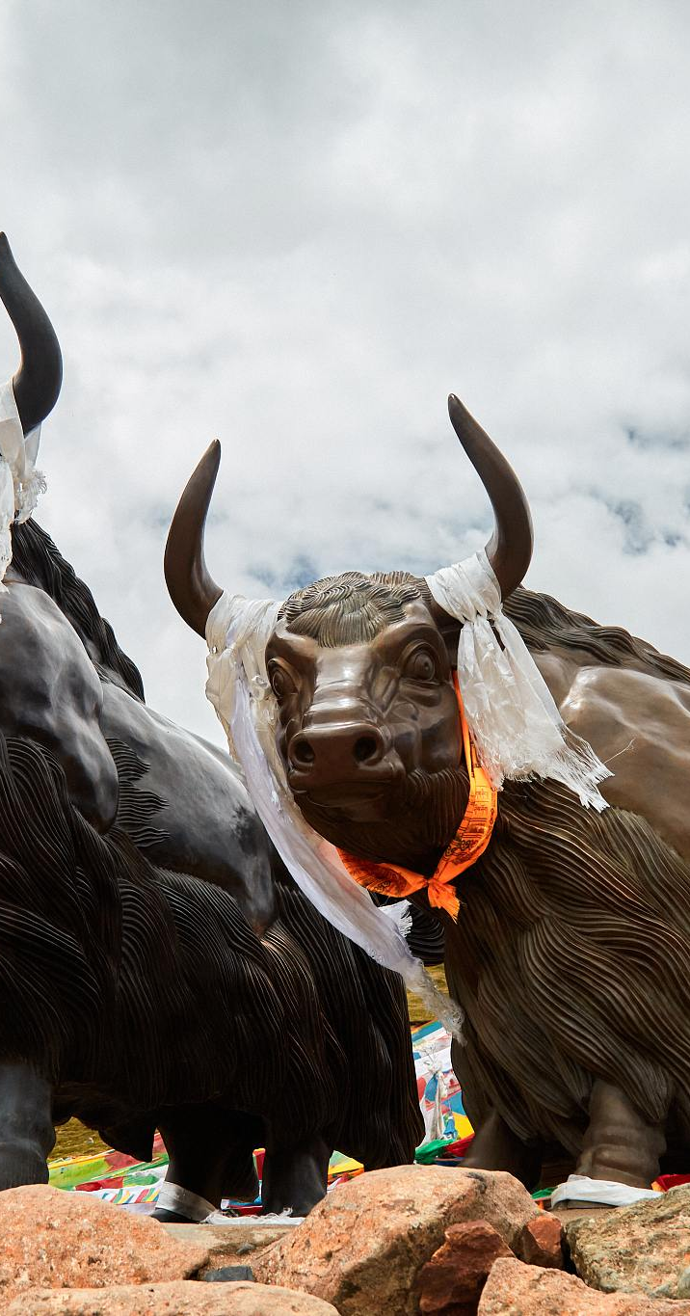
西藏大学生牦牛肉电商案例
产品差异化定位
团队通过深度调研发现内地市场对高原有机牦牛肉存在认知空白，创新提出"海拔4500米雪域牧场"概念，突出"零污染饲养+传统风干工艺"核心卖点，成功打造差异化产品矩阵。
全渠道营销布局
采用"抖音短视频种草+微信私域转化+京东冷链履约"的组合策略，通过拍摄牦牛自然放牧场景短视频积累10万粉丝，再借助社群运营实现复购率35%，冷链物流投诉率控制在0.3%以下。
供应链数字化改造
开发ERP系统对接牧户溯源数据，实现从屠宰分割到真空包装的72小时全流程可视化，消费者扫码可查看牦牛生长轨迹，该项目带动23户牧民年均增收4.2万元。

Slide 25
唐卡非遗产品线上推广案例
文化IP深度开发
沉浸式直播场景
团队与扎什伦布寺画师合作，将传统唐卡元素解构为"坛城密码""色彩哲学"等现代IP，推出唐卡元素丝巾、笔记本等衍生品，客单价提升至原工艺品的3倍。
在寺庙创作现场搭建直播基地，通过4K镜头展示矿物颜料研磨、金线勾勒等非遗技艺，单场直播最高吸引28万观众，转化率突破8%。
01
02
跨界联名营销
数字化保护档案
与故宫文创、三联书店等品牌发起"看见西藏"联名计划，通过限量款众筹模式实现200万元预售额，其中30%收益反哺唐卡学徒培养。
03
04
运用3D扫描技术建立唐卡颜料色谱数据库，开发AR鉴赏小程序，用户扫描作品即可获取绘制技法讲解，该项目入选国家非遗数字化保护典型案例。

Slide 26


乡村旅游直播带货案例
场景化内容策划
在地化选品策略
主播以"高原民宿主理人"身份设计7天6夜深度体验路线，通过直播展示挖虫草、挤牦牛奶等原生态场景，带动相关民宿预订量增长300%。
聚焦青稞饼干、藏香猪腊肉等便于运输的伴手礼，设计"直播下单即赠转经筒"的促销组合，使农产品平均客单价从58元提升至126元。
流量矩阵搭建
联合西藏文旅厅发起#云游第三极#话题挑战，邀请20位旅行达人进行多机位接力直播，总观看量破亿次，成功将当雄县纳木错景区送上抖音热榜。

Slide 27

演示完毕
感谢聆听
汇报人：XXX

